Slide 1
District Grant
Foundation Seminar - District 3330

Slide 2
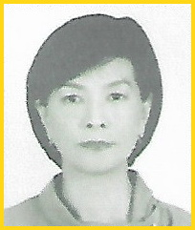
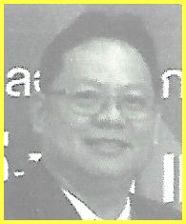
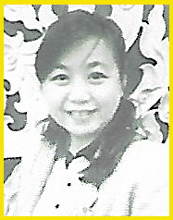
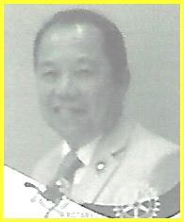
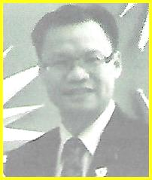
คณะอนุกรรมการทุนสนับสนุนมูลนิธิโรตารีภาค District Rotary Foundation Grant Sub-Committee
อผภ. วิชัย มณีวัชรเกียรติ
ประธานมูลนิธิภาค
ผชภ.พัชรา พูลโภคผล
ประธานคณะอนุกรรมการทุนสนับสนุนมูลนิธิโรตารีภาค
คณะอนุกรรมการทุนสนับสนุนมูลนิธิโรตารีภาค
อน.โนรี นิยม
สร.ตรัง
อน.เลิศรัตน์ ผิวงาม
สร.ภูเก็ต
อน.กฤติกา ลีละพันธุ์
สร.โพธิ์เสด็จ นครศรี
อน.สุมิตร วงศ์เดิมดี
สร.ปู่เจ้าสมิงพราย
รทร.ทรงพล ศิริรวมทรัพย์
สร.ราชบุรี

Slide 3
District Grant Flow Chart

